Slide 1

语文园地六

Slide 2
我的发现
jiāo jiào jiàng xiáng
教书 教室
降落 投降
juàn quān fèng féng
羊圈 圆圈
石缝 缝补
pián biàn zhòng chóng
便宜 方便
重要 重新

Slide 3

我的发现
jiāo jiào jiàng xiáng
教书 教室
降落 投降
juàn quān fèng féng
羊圈 圆圈
石缝 缝补
pián biàn zhòng chóng
便宜 方便
重要 重新
我发现每组带点的字，字形相同，读音不同，这就是多音字。

Slide 4
我的发现
教书 教室
降落 投降
羊圈 圆圈
石缝 缝补
便宜 方便
重要 重新

Slide 5

我还能找出：
chà chā
Shèng chéng
差不多 相差
盛开 盛东西
luò là
lè yuè
落叶 落下
快乐 音乐
liàng liáng
lòu lù
露一手 雨露
大量 测量

Slide 6

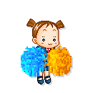
日积月累
suàn jiāo
草 本 蒜，木 本 椒，
大 葱 生 姜 做 佳 肴。
食 盐 咸，米 醋 酸，
豆 瓣 辣 酱 味 道 鲜。
读 读 认 认
jiāng yáo
yán xián cù
là jiàng

Slide 7
草本蒜，木本椒，
大葱生姜做佳肴。
食盐咸，米醋酸，
豆瓣辣酱味道鲜。

Slide 8

谚语
日积月累
读 读 背 背
yān zhi
日 落 胭 脂 红，无 雨 必 有 风。
夜 里 星 光 明，明 朝 依 旧 晴。
今 夜 露 水 重，明 天 太 阳 红。
有 雨 山 戴 帽，无 雨 山 没 腰。
久 晴 大 雾 必 阴，久 雨 大 雾 必 晴。
zhāo
mò

Slide 9
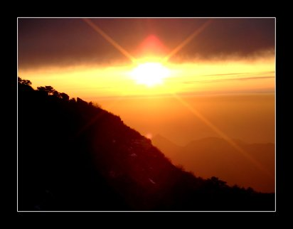
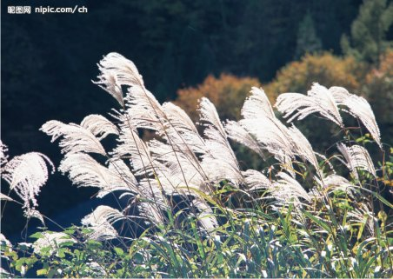
日落胭脂红，无雨必有风。
太阳落山的时候出现胭脂红色，
不下雨一定刮风。

Slide 10
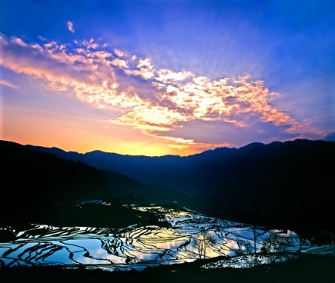
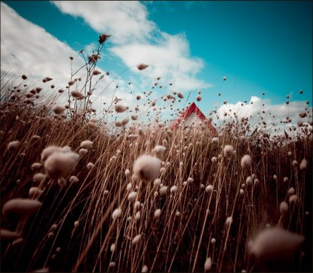
日 落 胭 脂 红，无 雨 必 有 风。

Slide 11
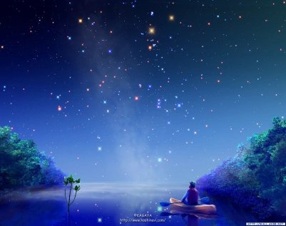
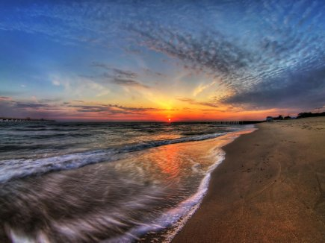
夜里星光明，明朝依旧晴。
zhāo
今夜星光璀璨，
想来明天该是个晴天。

Slide 12
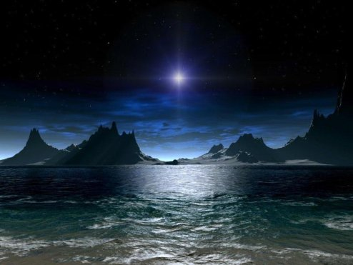
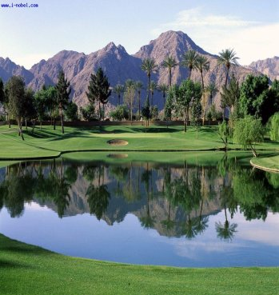
夜里星光明，明朝依旧晴。

Slide 13
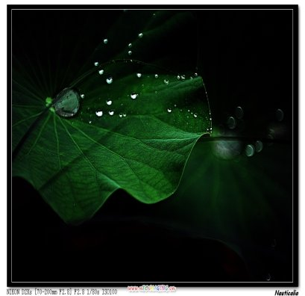
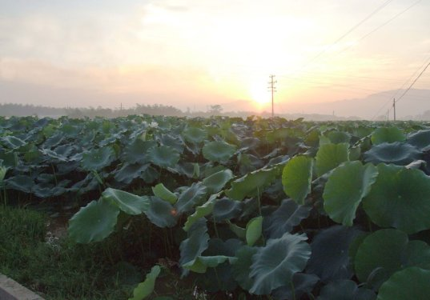
今夜露（lù）水重，明天太阳红。
如果今天晚上露水多，那么明天就会出太阳。

Slide 14
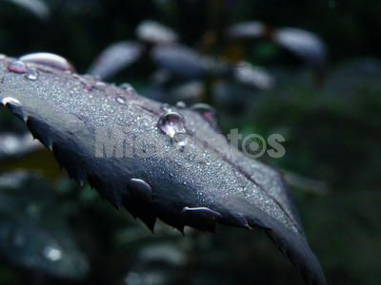
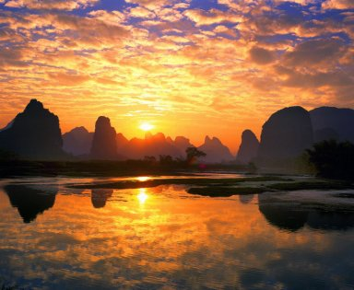
今夜露（lù）水重，明天太阳红。

Slide 15
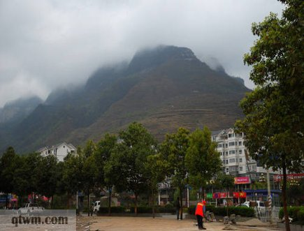
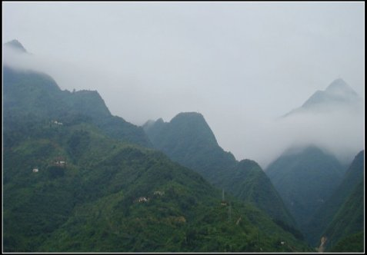
有雨山戴帽，无雨云没（mò）腰。
云在山头上，盖住了山顶，象戴了一顶帽子一样，就要下雨；云在山的中间，看不见了山腰，就是晴天。

Slide 16
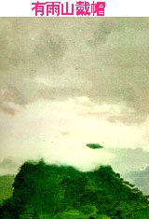
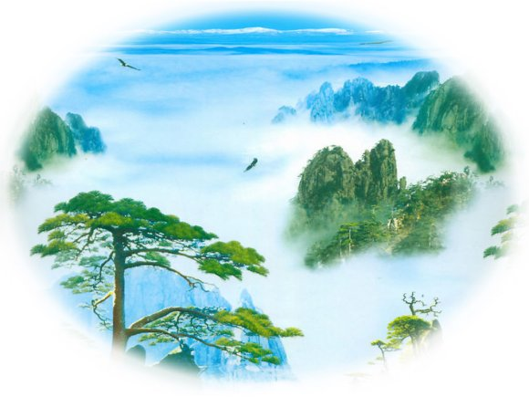
有雨山戴帽，无雨云没（mò）腰。

Slide 17
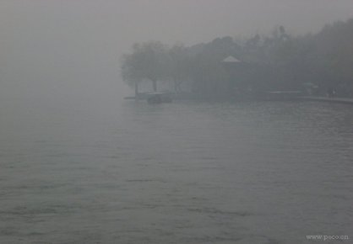
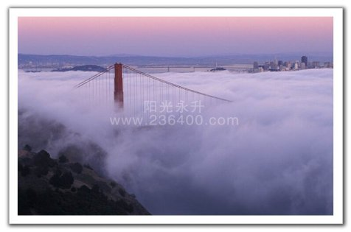
久晴大雾必阴，久雨大雾必晴。
很久时间晴天后出现大雾一定会阴天，
下雨很多天后有大雾就一定会天晴。

Slide 18
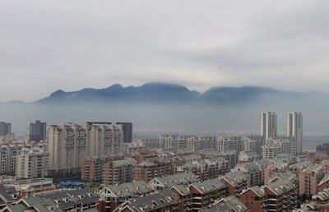
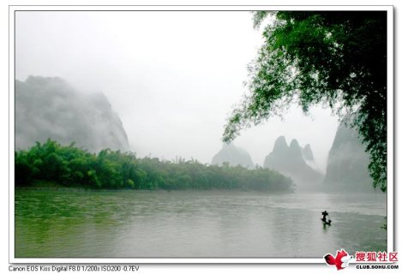
久晴大雾必阴，久雨大雾必晴。

Slide 19
日落胭脂红， 。
夜里星光明， 。
今夜露水重， 。
有雨山 ，无雨山 。
久晴大雾必 ，久雨大雾必 。
我能背

Slide 20
日 落 胭 脂 红，无 雨 必 有 风。

Slide 21
有雨山戴帽，无雨云没（mò）腰。

Slide 22
久晴大雾必阴，久雨大雾必晴。

Slide 23
今夜露（lù）水重，明天太阳红。

Slide 24
草本（），木本（），
（ ）做佳肴。
（ ）咸，（）酸，
（ ）味道鲜。

